Slide 1
KHỐI 12 – TIẾT 13.
GV: NGUYỄN THỊ MỘNG THIÊN
HOẠT ĐỘNG VẬN DỤNG

Slide 2
KHỞI ĐỘNG
HOẠT ĐỘNG VẬN DỤNG

Slide 3
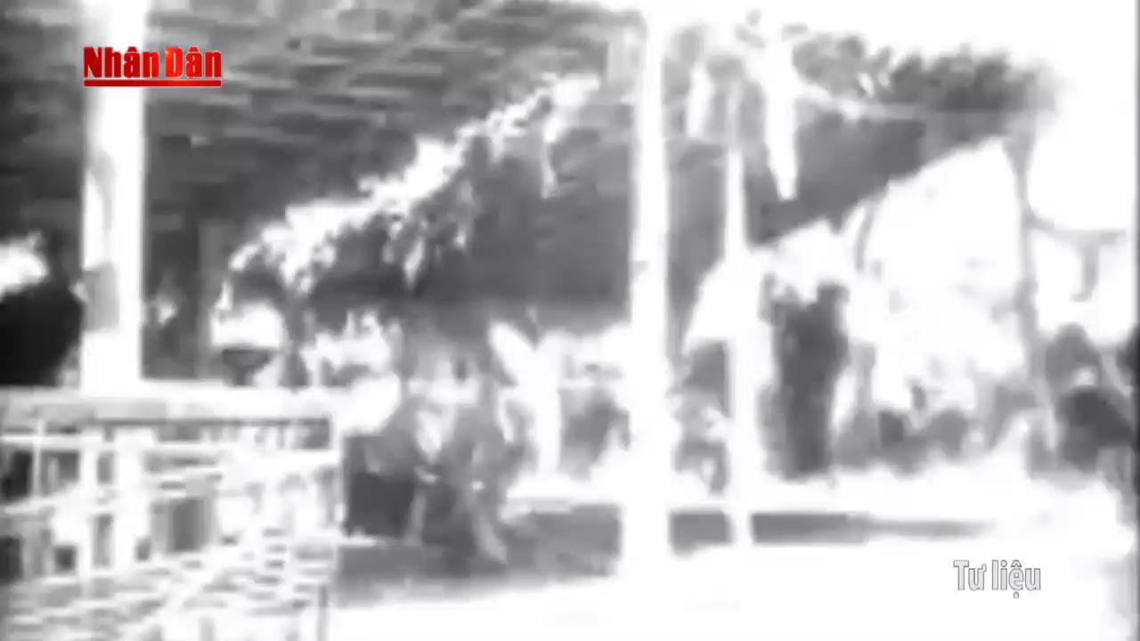

Slide 4
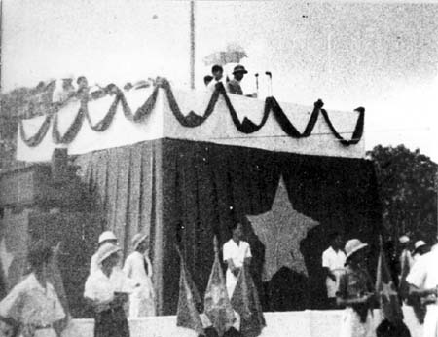
Bức ảnh là sự kiện lịch sử nào?
Bác Hồ đọc bản Tuyên ngôn Độc lập (2/9/1945)

Slide 5

CHỦ ĐỀ 3: CÁCH MẠNG THÁNG TÁM NĂM 1945, CHIẾN TRANH GIẢI PHÓNG DÂN TỘC VÀ
CHIẾN TRANH BẢO VỆ TỔ QUỐC TRONG LỊCH SỬ VIỆT NAM (TỪ THÁNG 8 NĂM 1945 ĐẾN NAY)
Bài 6: CÁCH MẠNG THÁNG TÁM (Tiết 1)

Slide 6

BÀI 6. CÁCH MẠNG THÁNG TÁM NĂM 1945
BÀI 6. CÁCH MẠNG THÁNG TÁM NĂM 1945
NỘI DUNG BÀI HỌC
1
2
Diễn biến chính của CM tháng 8 năm 1945
3
Nguyên nhân thắng lợi, ý nghĩa và bài học kinh nghiệm
Bối cảnh lịch sử

Slide 7
BÀI 6. CÁCH MẠNG THÁNG TÁM NĂM 1945
( TIẾT 1)
BÀI 6. CÁCH MẠNG THÁNG TÁM NĂM 1945
NỘI DUNG BÀI HỌC
1
2
Diễn biến chính của CM tháng 8 năm 1945
Bối cảnh lịch sử

Slide 8
BÀI 6. CÁCH MẠNG THÁNG TÁM NĂM 1945
BÀI 6. CÁCH MẠNG THÁNG TÁM NĂM 1945
1. Bối cảnh lịch sử
a. Thế giới

Slide 9
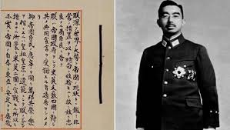
Sự kiện phát xít Nhật đầu hàng Đồng minh ngày 15/8/1945 tác động thế nào đến tình hình Việt Nam?
Thiên hoàng Hi-rô-hi-tô và văn bản đầu hàng quân Đồng minh

Slide 10
BÀI 6. CÁCH MẠNG THÁNG TÁM NĂM 1945
BÀI 6. CÁCH MẠNG THÁNG TÁM NĂM 1945
1. Bối cảnh lịch sử
a. Thế giới
Ngày 6 và ngày 9/8/1945, Mĩ ném bom nguyên tử xuống Hirôsima và Na-ga-xa-ki
Tháng 8/1945, Liên Xô tấn công quân Nhật ở Đông Bắc TQ
- Ngày 15/ 8/1945, Nhật Bản đầu hàng Đồng minh.
b. Trong n
b. Trong nước

Slide 11
BÀI 6. CÁCH MẠNG THÁNG TÁM NĂM 1945
BÀI 6. CÁCH MẠNG THÁNG TÁM NĂM 1945
1. Bối cảnh lịch sử
b. Trong nước
- Khi Nhật đầu hàng, quân Nhật ở Đông Dương rệu rã, Chính phủ Trần Trọng Kim hoang mang, dao động như rắn mất đầu
- Đảng đã có sự chuẩn bị đầy đủ về đường lối và phương pháp cách mạng, thể hiện tập trung ở Hội nghị Ban Chấp hành TW lần thứ 8 (5/1941)
- Lực lượng cách mạng được xây dựng và rèn luyện qua thực tiễn trong 15 năm
b. Trong n

Slide 12
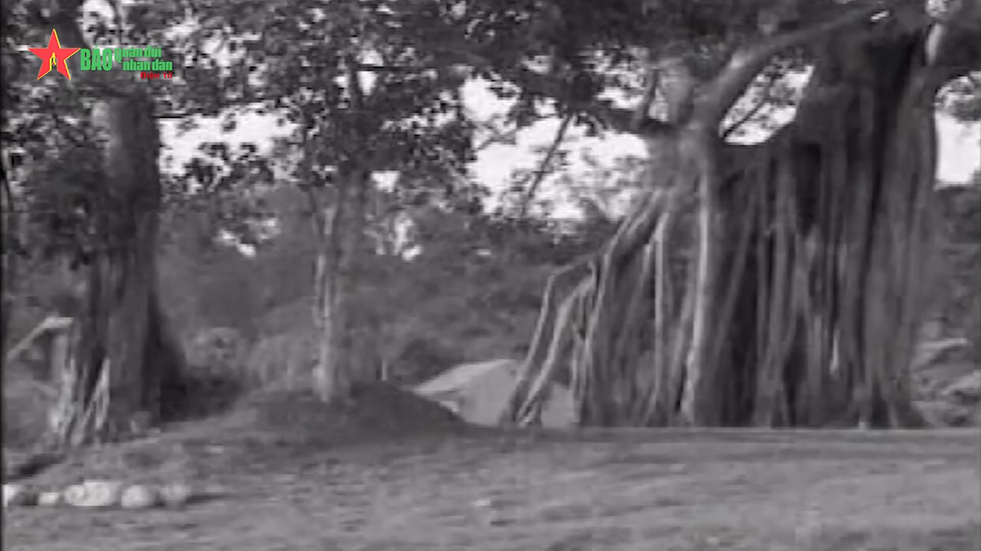

Slide 13
BÀI 6. CÁCH MẠNG THÁNG TÁM NĂM 1945
BÀI 6. CÁCH MẠNG THÁNG TÁM NĂM 1945
1. Bối cảnh lịch sử
b. Trong nước
- Chủ trương của Đảng
+ Ngày 13/8/1945, TW Đảng ban bố “ Quân lệnh số 1” phát động Tổng khởi nghĩa trong cả nước.
+ Ngày 14, 15/ 8/1945, Hội nghị toàn quốc thông qua kế hoạch Tổng khởi nghĩa, quyết định vấn đề đối nội, đối ngoại.
- Ngày 16, 17/8/1945, Đại hội Quốc Tân Trào cử ra Uỷ ban Dân tộc giải phóng Việt Nam.
b. Trong n

Slide 14

Di tích Đình Tân Trào – nơi họp Đại hội Quốc dân Tân Trào (16, 17/8/1945)

Slide 15
BÀI 6. CÁCH MẠNG THÁNG TÁM NĂM 1945
BÀI 6. CÁCH MẠNG THÁNG TÁM NĂM 1945
1. Bối cảnh lịch sử
2. Diễn biến chính của Cách mạng tháng 8/1945
HOẠT ĐỘNG CÁ NHÂN
Đọc mục 2-sách giáo khoa hoàn thành phiếu học tập sau đây (5 phút)

Slide 17
Phiếu học tập : Diễn biến chính cách mạng tháng Tám
Thời gian | Sự kiện
16/8/1945 | ...................................................................................................................................................
18/8/1945 | .....................................................................................................................................................
19/8/1945 | .............................................................................................................................
23/8/1945 | ..............................................................................................................................
25/8/1945 | .............................................................................................................................
28/8/1945 | ..............................................................................................................................
30/8/1945 | ..............................................................................................................................
2/9/1945 | ..............................................................................................................................

Slide 18
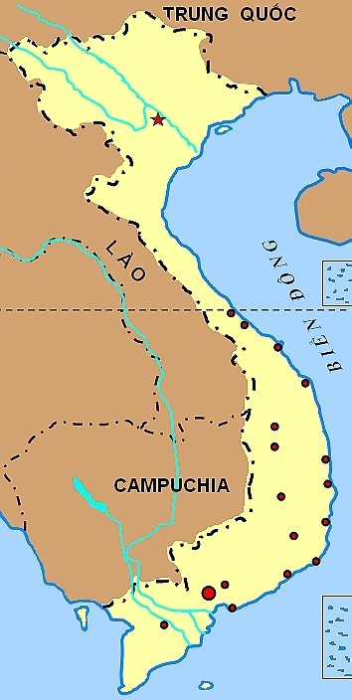


Ngày 14/08/1945
Một số nơi đã khởi nghĩa sớm như:
Thanh hóa, Nghệ An, Hà Tĩnh...
Thái Nguyên
Ngày 16/08/1945
Giải phóng quân tiến về giải phóng
Thái Nguyên.
Hà Nội
Bắc Giang
Hải Dương
Ngày 18/08/1945
Bắc Giang, Hải Dương, Hà Tĩnh,
Quảng Nam giành được chính quyền.
Hà Tĩnh
Ngày 19/08/1945
Khởi nghĩa giành thắng lợi ở Hà Nội.
Huế
Quảng Nam
Ngày 23/08/1945
Giành chính quyền ở Huế.
Ngày 25/08/1945
Giành chính quyền ở Sài Gòn.
Đồng Nai Thượng
Ngày 28/08/1945
Đồng Nai thượng và Hà Tiên giành
chính quyền.
Hà Tiên
Sài Gòn
Ngày 2/09/1945
CT HCM đọc TNĐL khai sinh nước
VNDCCH

Slide 19
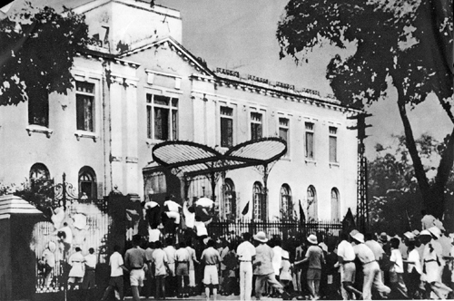
Quan sát hình ảnh này em có nhận xét gì ?
Quần chúng cách mạng chiếm phủ khâm sai ( Hà Nội).

Slide 20
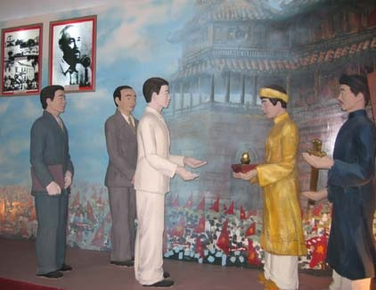
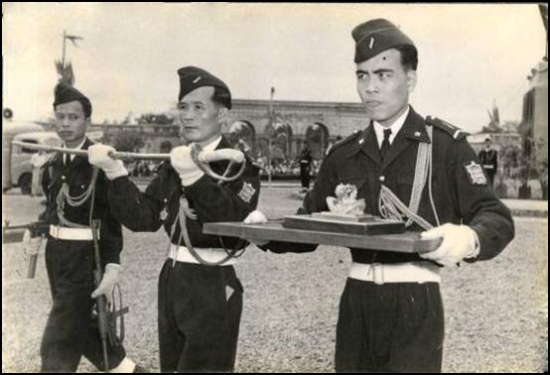
Hình ảnh Bảo Đại trao ấn, kiếm cho đoàn chính phủ Việt Nam

Slide 21
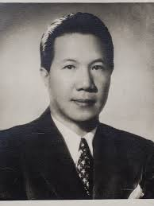
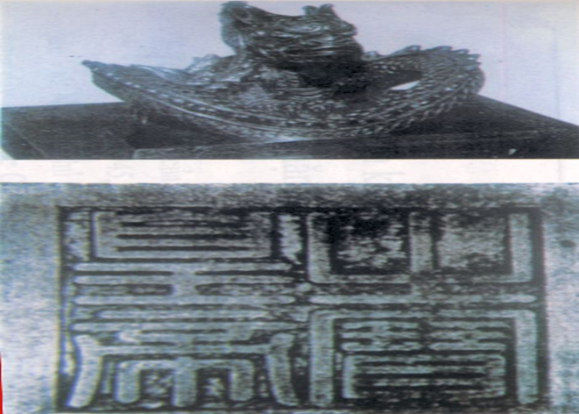
Hình ảnh Bảo Đại

Slide 22
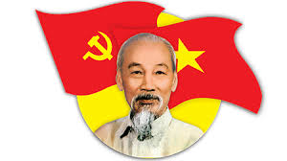
“…Nước Việt Nam có quyền hưởng tự do và độc lập, và sự thật đã thành một nước tự do, độc lập. Dân tộc Việt Nam quyết đem tất cả tinh thần và lực lượng, tính mạng và của cải để giữ vững quyền tự do, độc lập ấy”.
Ngày 2/9/1945 mở ra một kỉ nguyên mới:
kỉ nguyên độc lập tự do cho dân tộc.

Slide 23
BÀI 6. CÁCH MẠNG THÁNG TÁM NĂM 1945
BÀI 6. CÁCH MẠNG THÁNG TÁM NĂM 1945
Từ diễn biến, kết quả, hình thức đấu tranh hãy rút ra đặc điểm của Cách mạng tháng Tám năm 1945

Slide 24

LUYỆN TẬP

Slide 25

Câu 1. Địa phương nào sau đây không giành chính quyền sớm khi Cách mạng tháng Tám bùng nổ?
A. Bắc Giang.
B. Hải Dương.
C. Hà Tĩnh.
D. Hà Tiên.
D. Hà Tiên.

Slide 26

Câu 2. Ngày 23-8-1945, địa phương nào sau đây giải phóng?
A. Sài Gòn.
B. Huế.
B. Huế.
C. Hà Nội.
D. Đồng Nai Thượng.

Slide 27
Câu 3. Sự kiện nào sau đây đánh dấu chế độ phong kiến Việt Nam sụp đổ hoàn toàn?
A. Vua Bảo Đại thoái vị (30-8-1945).
A. Vua Bảo Đại thoái vị (30-8-1945).
B. Hà Nội giải phóng (19-8-1945).
C. Đại hội Quốc dân triệu tập (16-8-1945).
D. Việt Nam Dân chủ Cộng hòa ra đời (2-9-1945

Slide 28
Câu 4. Sự kiện nào sau đây đã mở ra kỉ nguyên độc lập, tự chủ cho dân tộc Việt Nam dưới chế độ dân chủ cộng hòa?
A. Chiến thắng Điện Biên Phủ (1954).
B. Cách mạng tháng Tám (1945).
B. Cách mạng tháng Tám (1945).
C. Chiến dịch Hồ Chí Minh (1975).
D. Hiệp định Giơ-ne-vơ kí kết (1954).

Slide 29
Câu 5. Vì sao thắng lợi của Cách mạng tháng Tám năm 1945 đánh dấu bước phát triển nhảy vọt của cách mạng Việt Nam?
A. Đã lật đổ ách thống trị của phát xít Nhật – Pháp và tay sai.
A. Đã lật đổ ách thống trị của phát xít Nhật – Pháp và tay sai.
B. Đã lật đổ sự tồn tại hàng ngàn năm của chế độ phong kiến.
C. Đã mở đầu kỉ nguyên mới của dân tộc – kỉ nguyên độc lập, tự do.
D. Đã gắn Việt Nam trở thành một bộ phận của cách mạng thế giới.

